Slide 1
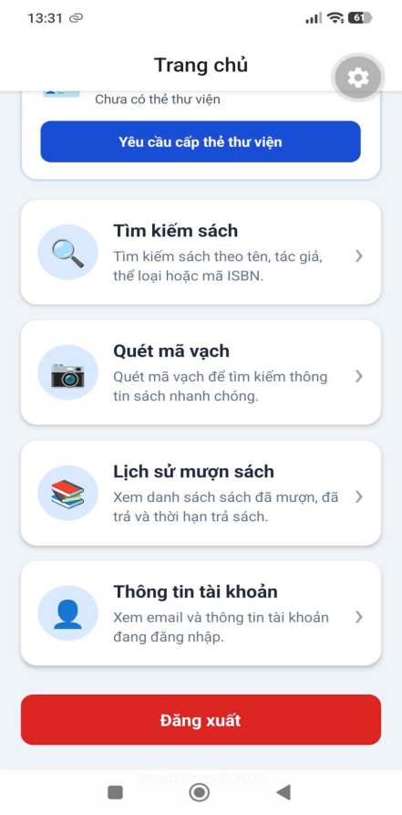

TRƯỜNG ĐẠI HỌC SƯ PHẠM KỸ THUẬT TP. HỒ CHÍ MINH
SMART LIBRARY
ỨNG DỤNG QUẢN LÝ THƯ VIỆN
THÔNG MINH
Giảng viên hướng dẫn: ThS. Huỳnh Hoàng Hà
Nhóm thực hiện:
Trần Chí Nguyên · Lê Xuân Trung · Đỗ Nguyễn Thảo Trang
Phan Hoàng Trí · Nguyễn Viết Nam · Trần Ngọc Minh
TP. Hồ Chí Minh, năm 2026
Notes:
Kính thưa thầy và các bạn, nhóm em xin trình bày đề tài Smart Library – Ứng dụng quản lý thư viện và đặt chỗ ngồi thông minh. Đề tài thuộc môn Phát triển Ứng dụng Di động, tập trung xây dựng ứng dụng React Native kết nối Firebase cho hai nhóm người dùng là độc giả và quản thư. Nội dung trình bày đi từ mục tiêu, công nghệ, kiến trúc đến các chức năng thực tế, kết quả và hướng mở rộng. Trong báo cáo tổng quan có đề cập IoT và AI, nhưng bài thuyết trình này sẽ phân biệt rõ phần mobile đã có minh chứng và các tính năng cần tiếp tục triển khai.

Slide 2
02 / 10
BỐI CẢNH, MỤC TIÊU VÀ PHẠM VI
Lý do xây dựng Smart Library và bài toán được giải quyết bằng ứng dụng di động.
THỰC TRẠNG
Tra cứu thông tin chưa thuận tiện
Độc giả mất thời gian tìm sách, kiểm tra số lượng và vị trí tài liệu.
Mượn/trả và quản lý nhiều đầu việc
Quản thư phải đối chiếu thông tin tài khoản, tồn kho, lịch sử và sách quá hạn.
MỤC TIÊU TRIỂN KHAI
Ứng dụng tập trung trên điện thoại
Đăng nhập theo vai trò, tìm kiếm sách, mượn/trả, quét mã và xem lịch sử.
Dữ liệu được chia sẻ giữa các màn hình
Kết nối Firebase giúp cập nhật danh mục, người dùng và bản ghi giao dịch.
Giao diện trang chủ độc giả
SMART LIBRARY | BÁO CÁO ĐỒ ÁN PHÁT TRIỂN ỨNG DỤNG DI ĐỘNG
2 / 10
Notes:
Trong mô hình thư viện truyền thống, người dùng khó nắm bắt ngay thông tin sách còn hay hết, sách ở kệ nào và lịch sử tài liệu mình đã mượn. Về phía quản thư, quá trình quản lý danh mục và giao dịch cần tập trung dữ liệu để tránh phải đối chiếu thủ công nhiều nơi. Smart Library hướng đến điện thoại như điểm truy cập chính: độc giả đăng nhập, tra cứu và thao tác mượn/trả; quản thư quản lý sách, tài khoản và trạng thái giao dịch. Dữ liệu nghiệp vụ được kết nối với Firebase. Cần lưu ý tên đề tài có đặt chỗ ngồi thông minh, nhưng source mobile hiện tại và phần đánh giá chương 3–4 chủ yếu chứng minh nhóm tính năng quản lý sách; IoT và AI là hướng mở rộng cần bổ sung demo hoặc mã nguồn để khẳng định.

Slide 3
03 / 10
CÔNG NGHỆ SỬ DỤNG TRONG SOURCE CODE
01
REACT NATIVE + EXPO
02
TYPESCRIPT
Giao diện mobile dạng component, dùng chung mã nguồn Android/iOS.
Mô hình hóa dữ liệu và hỗ trợ kiểm tra kiểu khi phát triển.
03
EXPO ROUTER
04
REACT CONTEXT
Điều hướng theo file: /home, /books, /scan-book, /librarian.
LibraryContext chia sẻ danh mục sách và nghiệp vụ mượn/trả.
05
FIREBASE
06
ASYNCSTORAGE + EXPO-CAMERA
Authentication xác thực; Realtime Database lưu và đồng bộ dữ liệu.
Duy trì phiên đăng nhập và dùng camera quét barcode/QR.
SMART LIBRARY | BÁO CÁO ĐỒ ÁN PHÁT TRIỂN ỨNG DỤNG DI ĐỘNG
3 / 10
Notes:
Về công nghệ, dự án sử dụng React Native và Expo để phát triển ứng dụng đa nền tảng, còn TypeScript giúp khai báo cấu trúc dữ liệu rõ ràng hơn. Expo Router ánh xạ tên file trong thư mục src/app thành các màn hình và đường dẫn điều hướng. LibraryContext cung cấp state và hai nghiệp vụ mượn, trả sách cho các màn hình độc giả. Backend sử dụng Firebase Authentication cho tài khoản và Realtime Database cho dữ liệu sách, tài khoản, lịch sử. AsyncStorage hỗ trợ persistence cho phiên đăng nhập; expo-camera truy cập camera để quét mã. Trong tài liệu tổng quan có cả Firestore, Cloud Functions hoặc FCM, nhưng đối chiếu source hiện tại cho thấy Realtime Database là cơ sở dữ liệu chính của ứng dụng mobile. Vì vậy bài trình bày dùng mô tả kỹ thuật bám sát source.

Slide 4
04 / 10
KIẾN TRÚC ỨNG DỤNG VÀ LUỒNG DỮ LIỆU
TẦNG GIAO DIỆN
TRẠNG THÁI & NGHIỆP VỤ
DỊCH VỤ DỮ LIỆU
src/app/*.tsx
src/context/LibraryContext.tsx
src/config/firebase.ts
Đăng nhập, trang chủ, danh mục,
chi tiết sách, lịch sử, quét mã
và màn hình quản thư
Dùng chung dữ liệu sách, lịch sử;
cung cấp borrowBook(), returnBook()
và nhận cập nhật onValue()
Firebase Authentication
Firebase Realtime Database
Node dữ liệu nghiệp vụ
LUỒNG TỔNG QUÁT
Tương tác người dùng → Screen/Component → LibraryContext hoặc Firebase SDK → Realtime Database → UI cập nhật.
SMART LIBRARY | BÁO CÁO ĐỒ ÁN PHÁT TRIỂN ỨNG DỤNG DI ĐỘNG
4 / 10
Notes:
Kiến trúc thực tế có ba vùng trách nhiệm tương đối rõ nhưng chưa phải Clean Architecture hoặc MVVM hoàn chỉnh. Tầng giao diện gồm các màn hình trong src/app và các component chức năng quản trị. Ở phía độc giả, LibraryContext đóng vai trò nguồn dữ liệu dùng chung cho sách và lịch sử, đồng thời định nghĩa các thao tác borrowBook và returnBook. Tầng dữ liệu được khởi tạo trong src/config/firebase.ts; Firebase Authentication đảm nhiệm đăng nhập và Realtime Database lưu bản ghi. Khi dữ liệu thay đổi, listener onValue cập nhật state để giao diện hiển thị thông tin mới. Một điểm quan trọng khi đánh giá là nhiều component quản trị có thể gọi SDK Firebase trực tiếp. Về lâu dài nhóm có thể chuẩn hóa thao tác đọc/ghi trong Service hoặc Repository để dễ test và tránh trùng lặp.

Slide 5
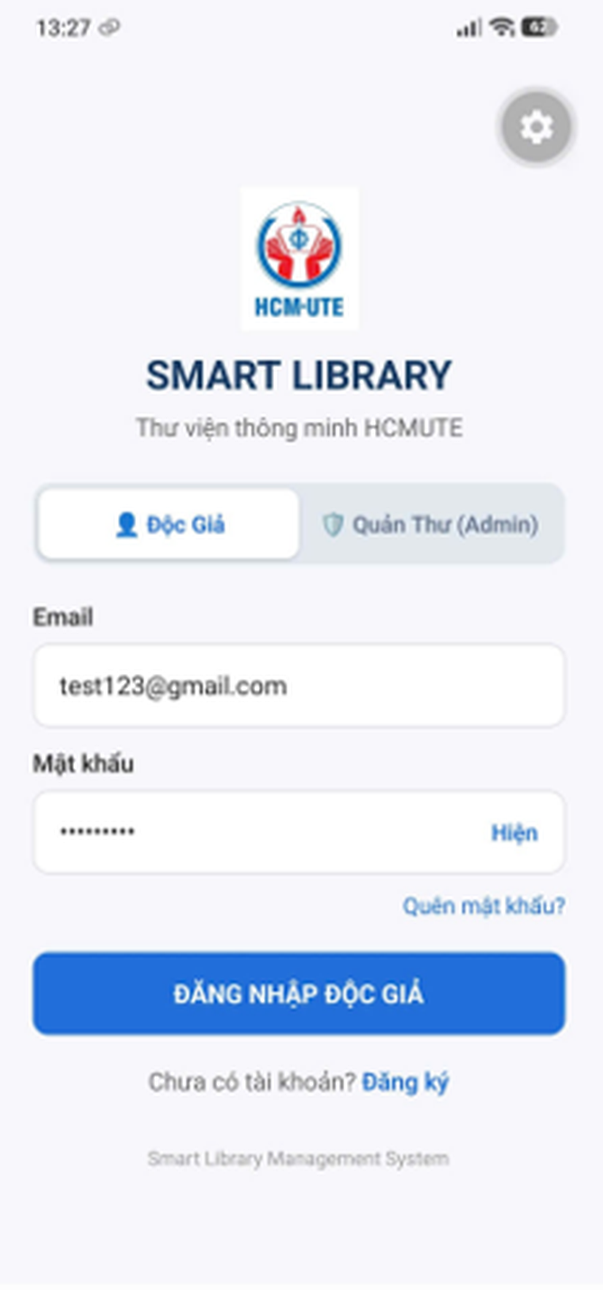
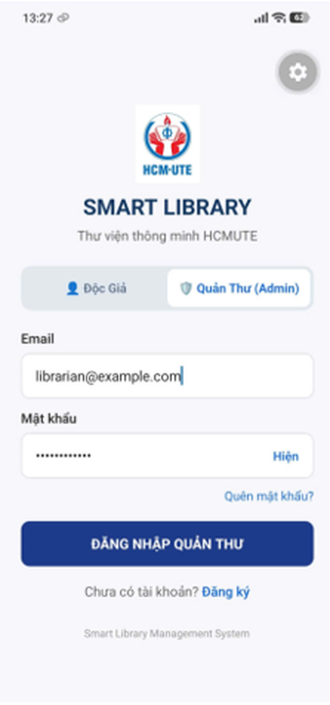
05 / 10
ĐĂNG NHẬP, ĐĂNG KÝ VÀ PHÂN QUYỀN
Giao diện hai nhóm tài khoản và cơ chế định tuyến theo vai trò.
CÁC BƯỚC XỬ LÝ
1
Chọn vai trò và nhập email / mật khẩu.
2
Firebase Authentication xác thực tài khoản.
3
Đọc thông tin người dùng tại users/{uid}.
4
Độc giả → /home; quản thư → /librarian.
Lưu ý bảo mật
Quyền quản trị cần được bảo vệ tại Firebase Rules, không chỉ bằng tùy chọn vai trò trên giao diện.
Đăng nhập độc giả
Đăng nhập quản thư
SMART LIBRARY | BÁO CÁO ĐỒ ÁN PHÁT TRIỂN ỨNG DỤNG DI ĐỘNG
5 / 10
Notes:
Đây là hai giao diện đăng nhập tương ứng với độc giả và quản thư. Người dùng nhập email, mật khẩu và chọn vai trò. Ứng dụng dùng Firebase Authentication để kiểm tra thông tin xác thực, sau đó đọc hồ sơ trong Realtime Database tại users/{uid}. Tùy vai trò, Expo Router điều hướng đến màn hình home hoặc librarian. Màn hình đăng ký có họ tên, email, mật khẩu và xác nhận mật khẩu; ứng dụng cũng hỗ trợ hiển thị hoặc ẩn mật khẩu và truy cập thông tin tài khoản. Tuy nhiên, việc chọn quản thư trên giao diện chưa đủ để chứng minh phân quyền an toàn. Khi đưa vào vận hành cần chỉ cấp role quản trị theo quy trình được kiểm soát và bổ sung Firebase Security Rules ngăn client tự ý sửa quyền hoặc truy cập node dữ liệu nhạy cảm.

Slide 6
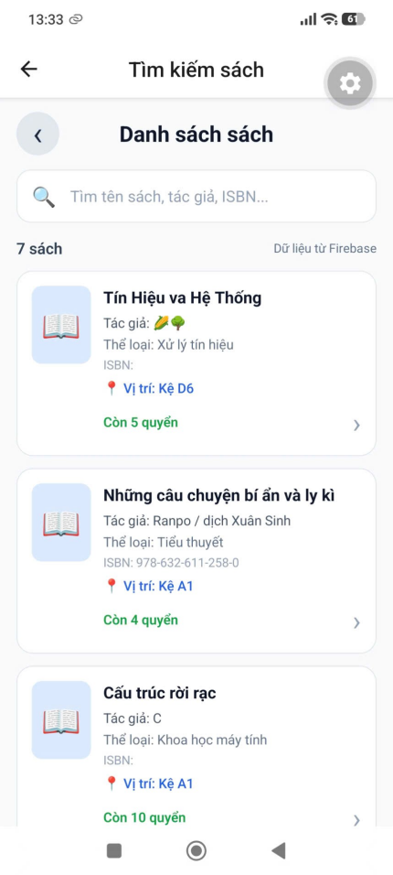
06 / 10
TRANG CHỦ, TRA CỨU VÀ CHI TIẾT SÁCH
Luồng dành cho độc giả từ trang chủ tới danh mục và màn hình chi tiết.
TRANG CHỦ
Truy cập nhanh đến tìm sách, quét mã, lịch sử mượn và thông tin tài khoản.
TÌM KIẾM
Lọc danh sách theo tên sách, tác giả, thể loại, ISBN hoặc vị trí kệ.
THÔNG TIN HIỂN THỊ
Thẻ sách cho biết tên, tác giả, vị trí và số lượng còn lại.
XEM CHI TIẾT
Chọn sách để chuyển sang /book-detail theo mã định danh sách.
Trang chủ: chọn chức năng
Danh sách và tìm kiếm
SMART LIBRARY | BÁO CÁO ĐỒ ÁN PHÁT TRIỂN ỨNG DỤNG DI ĐỘNG
6 / 10
Notes:
Ở phía độc giả, trang chủ được tổ chức thành các thẻ chức năng. Khi chọn tìm kiếm, ứng dụng mở màn hình books.tsx, đọc danh sách từ LibraryContext và lọc trực tiếp theo các trường thông tin. Báo cáo mô tả hỗ trợ tìm theo tên sách, tác giả, thể loại, ISBN hoặc vị trí kệ. Mỗi thẻ sách cho biết những thông tin cơ bản như tên, tác giả, loại tài liệu, nơi lưu trữ và số lượng còn lại, giúp người dùng quyết định có nên xem sâu hơn. Khi nhấn vào một sách, ứng dụng điều hướng đến /book-detail và truy xuất dữ liệu theo ID. Cách lọc tại client phù hợp với quy mô danh mục nhỏ hoặc trung bình, nhưng khi thư viện lớn hơn nên cân nhắc phân trang và tối ưu tìm kiếm tiếng Việt để giảm tải và tăng tốc độ phản hồi.

Slide 7
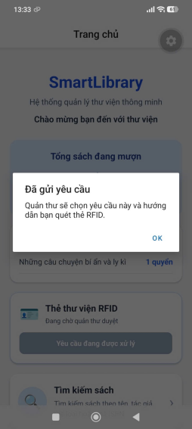
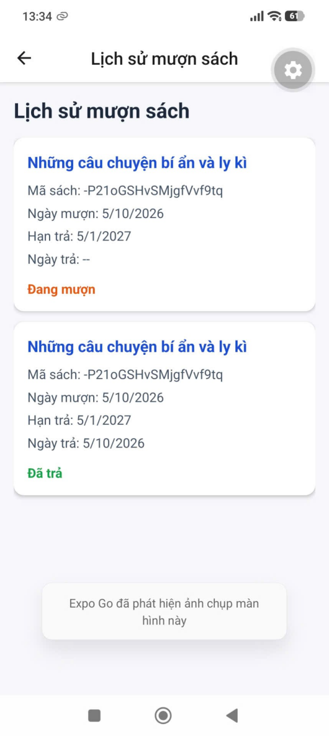
07 / 10
MƯỢN SÁCH, TRẢ SÁCH VÀ LỊCH SỬ
Hai nghiệp vụ trọng tâm gắn với dữ liệu tồn kho và trạng thái giao dịch.
BƯỚC 1
Độc giả chọn sách và số lượng muốn mượn.
BƯỚC 2
borrowBook(bookId, quantity) kiểm tra dữ liệu và ghi yêu cầu.
BƯỚC 3
Cập nhật tồn kho và bản ghi mượn trong Realtime Database.
BƯỚC 4
returnBook() xử lý hoàn trả; lịch sử thể hiện trạng thái và ngày trả.
Cần kiểm thử mượn đồng thời, trừ tồn kho và chống gửi yêu cầu trùng.
Phản hồi yêu cầu mượn
Lịch sử đang mượn / đã trả
SMART LIBRARY | BÁO CÁO ĐỒ ÁN PHÁT TRIỂN ỨNG DỤNG DI ĐỘNG
7 / 10
Notes:
Quy trình mượn sách bắt đầu ở màn hình chi tiết. Người dùng lựa chọn số lượng, ứng dụng kiểm tra đầu vào rồi gọi borrowBook(bookId, quantity) trong LibraryContext. Logic này liên hệ dữ liệu sách, tài khoản và bản ghi mượn. Khi thao tác thành công, ứng dụng có hộp thoại phản hồi; dữ liệu giao dịch được hiển thị tại lịch sử của độc giả và ở khu vực quản thư. Với trả sách, ứng dụng cung cấp returnBook() để cập nhật thông tin giao dịch và số lượng còn lại. Màn hình lịch sử phân biệt đang mượn và đã trả, có các trường ngày mượn, hạn trả và ngày trả khi hoàn tất. Do mượn/trả làm thay đổi tồn kho, báo cáo nhấn mạnh phải kiểm thử trường hợp nhiều người mượn đồng thời, mất mạng và gửi yêu cầu lặp. Hiện tài liệu chưa có bộ số liệu kiểm thử thực nghiệm xác nhận độ tin cậy khi tải cao.

Slide 8
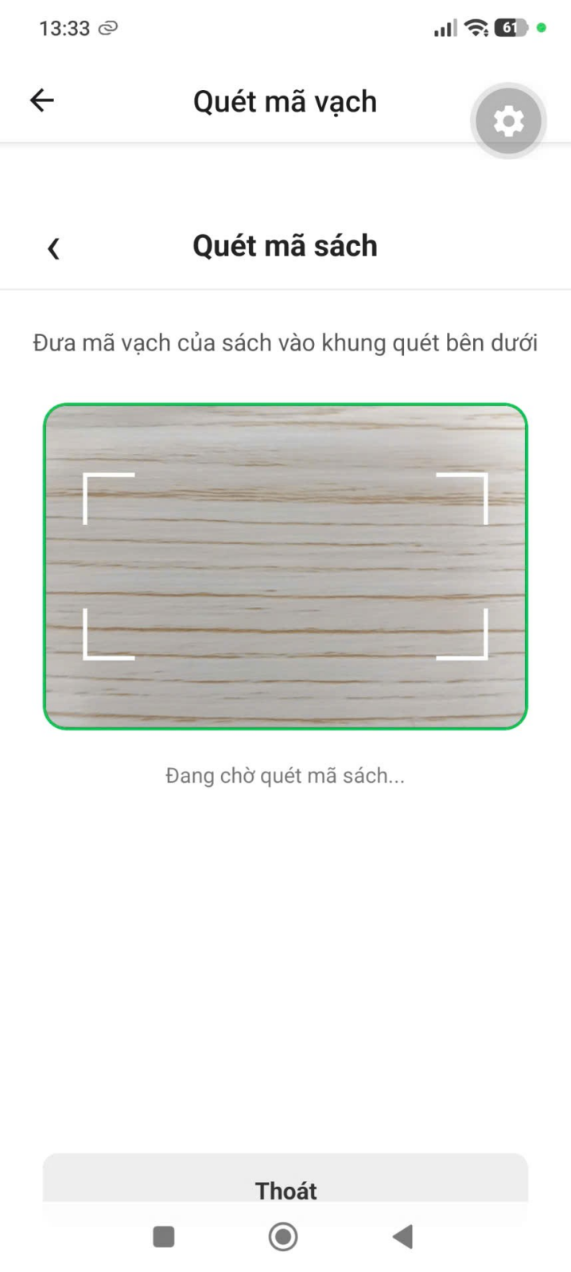
08 / 10
QUÉT MÃ SÁCH BẰNG CAMERA
Tăng tốc tra cứu và hỗ trợ thao tác mượn qua barcode/QR trong ứng dụng.
QUY TRÌNH QUÉT
01
Cấp quyền truy cập camera
Ứng dụng sử dụng expo-camera và hiển thị vùng quét.
02
Nhận mã từ nhãn sách
Đưa barcode/QR vào khung; sự kiện quét trả về dữ liệu mã.
03
Đối chiếu danh mục sách
Tìm bản ghi tương ứng trong danh sách sách đã tải.
04
Xác nhận thao tác
Nếu hợp lệ, người dùng có thể tiếp tục luồng mượn sách.
Mã nguồn liên quan: src/app/scan-book.tsx và thư viện expo-camera.
Màn hình quét mã bằng camera
SMART LIBRARY | BÁO CÁO ĐỒ ÁN PHÁT TRIỂN ỨNG DỤNG DI ĐỘNG
8 / 10
Notes:
Chức năng quét mã sử dụng thư viện expo-camera. Khi mở màn hình scan-book, ứng dụng yêu cầu quyền camera và hiển thị vùng căn chỉnh mã. Khi camera nhận được barcode hoặc QR, handler xử lý dữ liệu đầu vào, đối chiếu với danh sách sách và xác định đầu sách tương ứng. Giao diện cho phép thao tác lại nếu cần. Trong source, màn hình quét có truy cập useLibrary và gọi borrowBook khi người dùng xác nhận mượn sách. Điểm mạnh là rút ngắn thao tác nhập từ khóa và hạn chế nhầm mã tài liệu. Khi kiểm thử thực tế, nhóm cần kiểm tra từ chối cấp quyền camera, mã không tồn tại, quét lặp và mất kết nối. Báo cáo có ảnh minh họa giao diện nhưng không đưa ra số đo định lượng về tốc độ hoặc tỷ lệ nhận diện mã.

Slide 9
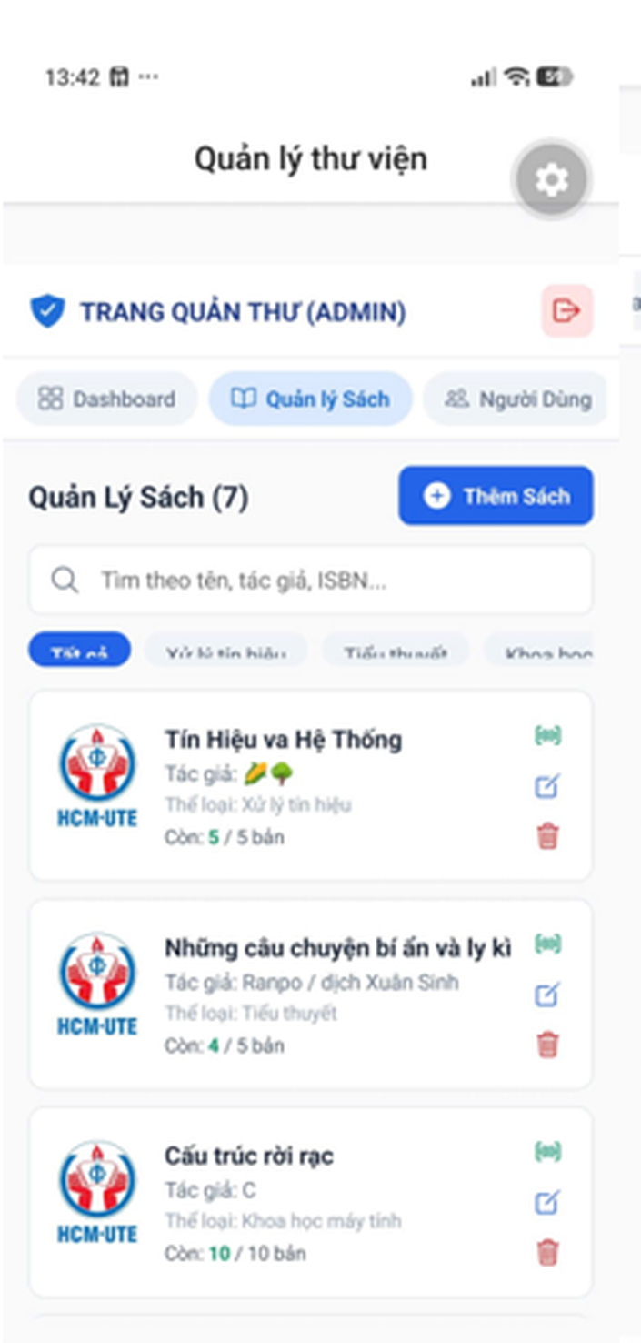
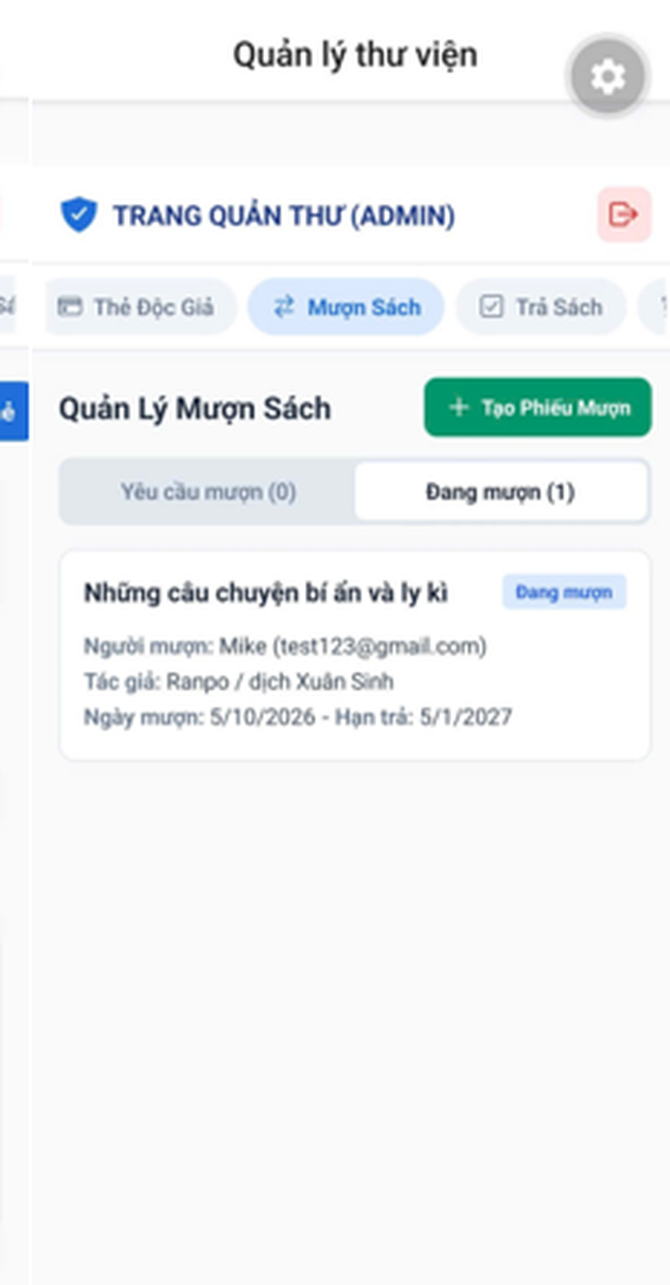
09 / 10
CÁC CHỨC NĂNG DÀNH CHO QUẢN THƯ
Khu vực /librarian và các component quản lý chuyên biệt theo nghiệp vụ.
1
SÁCH
Thêm, chỉnh sửa, xóa, cập nhật thông tin và tồn kho.
2
NGƯỜI DÙNG & THẺ
Quản lý tài khoản và thông tin thẻ thư viện/RFID.
3
GIAO DỊCH
Theo dõi yêu cầu mượn, xác nhận trả và sách quá hạn.
4
THÔNG BÁO
Tạo và quản lý nội dung thông báo trong ứng dụng.
5
THỐNG KÊ
Theo dõi số lượng sách, người dùng và trạng thái mượn/trả.
Quản lý danh mục sách
Quản lý mượn và lịch sử
SMART LIBRARY | BÁO CÁO ĐỒ ÁN PHÁT TRIỂN ỨNG DỤNG DI ĐỘNG
9 / 10
Notes:
Quản thư được điều hướng đến /librarian và có tập hợp component theo từng nhóm công việc. AdminBookManager quản lý đầu sách, thêm sửa xóa và số lượng. AdminUserManager quản lý người dùng; các module khác hỗ trợ thông tin thẻ, yêu cầu mượn, xác nhận trả và danh sách quá hạn. AdminNotificationManager cung cấp giao diện soạn hoặc quản lý thông báo, còn AdminStatistics thể hiện các chỉ số tổng quan. Báo cáo cũng minh họa các màn hình quản lý thẻ RFID và thống kê. Cần phân biệt giao diện thẻ RFID trong ứng dụng với việc đã tích hợp thiết bị đầu đọc RFID thực tế: source mobile và báo cáo phân tích hiện tại chưa đưa ra đủ bằng chứng phần cứng. Mặt khác, khu vực quản trị có đọc dữ liệu trực tiếp bằng listener từ Realtime Database, vì vậy phân quyền dữ liệu là yếu tố cần được rà soát trước triển khai rộng.

Slide 10
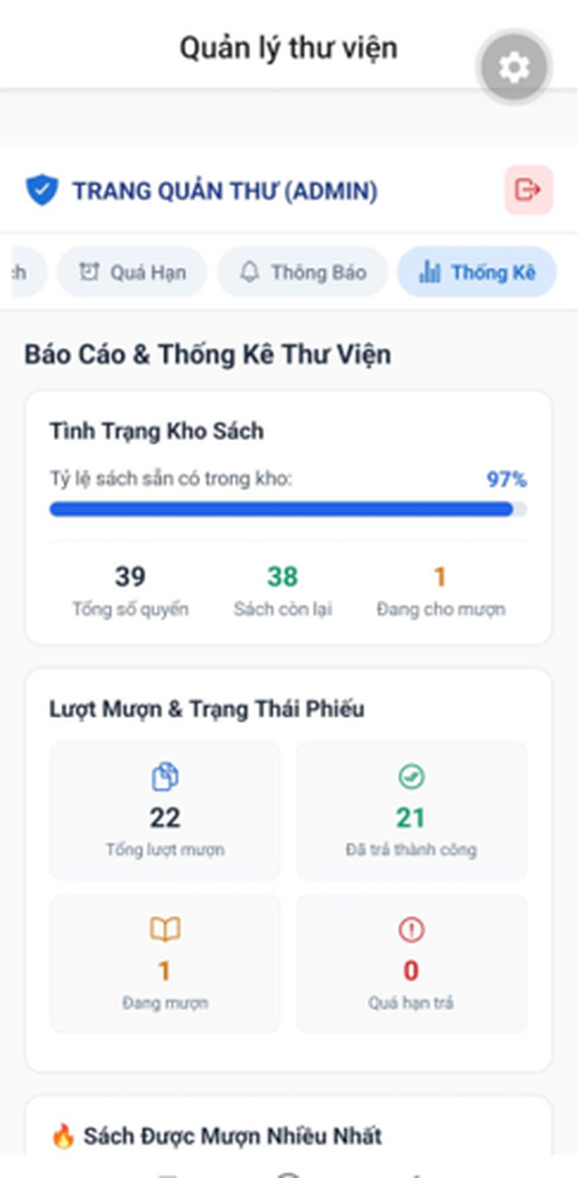
10 / 10
KẾT QUẢ, HẠN CHẾ VÀ HƯỚNG PHÁT TRIỂN
Tổng hợp mức độ triển khai đã có minh chứng và các bước hoàn thiện tiếp theo.
KẾT QUẢ ĐÃ THỂ HIỆN
Ứng dụng hai vai trò; đăng nhập/đăng ký; tìm sách; mượn/trả; quét mã; quản lý sách, tài khoản, giao dịch và thống kê.
HẠN CHẾ CẦN KHẮC PHỤC
Chưa có kết quả đo hiệu năng và kiểm thử định lượng; cần củng cố bảo mật Firebase Rules và tính nhất quán khi nhiều người mượn/trả cùng lúc.
Giao diện thống kê quản thư
SMART LIBRARY | BÁO CÁO ĐỒ ÁN PHÁT TRIỂN ỨNG DỤNG DI ĐỘNG
10 / 10
Notes:
Tóm lại, source và các ảnh chụp đã cho thấy ứng dụng Smart Library có bộ chức năng quản lý thư viện di động khá đầy đủ cho hai vai trò. Công nghệ trọng tâm gồm React Native, Expo, TypeScript, Expo Router, Firebase Authentication và Realtime Database. Bên cạnh thành quả, báo cáo phân tích nêu rõ chưa có bảng đo hiệu năng, log hay kết quả tải đồng thời; chưa thể khẳng định độ tin cậy giao dịch và tính bảo mật chỉ bằng giao diện demo. Vì vậy, ưu tiên đầu tiên là kiểm thử mượn/trả, xử lý đồng thời, đối soát tồn kho và bảo vệ Firebase Security Rules. Sau đó, nhóm có thể tách thao tác truy cập dữ liệu sang Service/Repository để giảm phụ thuộc, rồi bổ sung IoT ESP32 và đặt ghế nếu có phần cứng demo, đồng thời nghiên cứu AI gợi ý sách, NFC hoặc thanh toán phí quá hạn như định hướng ở chương 5. Xin cảm ơn thầy và các bạn đã lắng nghe.

